Slide 1
Sociální odpovědnost, etika a udržitelnost v mezinárodním managementu
Ing. Šárka Zapletalová, Ph.D.
Katedra Podnikové ekonomiky a managementu

Slide 2
Etika
Manažerská etika se zabývá problematikou morálního, etického chování manažera/podnikatele. Etické chování znamená chování podle morálních hodnot, tj. správné chování.
Etika v podnikání, potažmo manažerská etika, se vztahuje k chování podnikatelů a manažerů vůči zákazníkům, zaměstnancům a společnosti jako celku.
Nástrojem, který pomáhá podporovat a rozvíjet etické chování v organizacích, je etický kodex.
Etika je vědní disciplína zkoumající vznik, vývoj a funkce morálky, mravní význam a vztah člověka ke světu. Přičemž morálka je charakterizována jako soubor specifických zvyklostí, norem, standardů, etických a kulturních pravidel nebo vzorců, které jsou požadovány a očekávány od jedince ve společnosti. Takovýto jedinec bývá pak charakterizován jako „dobrý člověk“
Prostor pro doplňující informace, poznámky

Slide 3
Obecné zásady podnikatelské etiky
Dobrovolně dodržovat zákony;
Zachovávat důvěryhodnost;
Vyhýbat se střetům zájmů;
Věnovat práci potřebnou péči;
Jednat v dobré víře;
Být si vědom odpovědnosti;
Prostor pro doplňující informace, poznámky

Slide 4
Etické řízení podniku
Egoismus x altruismus
Odpovědnost vůči
Podniku
Zaměstnancům
Zákazníkům
Externím uživatelům
Etická rizika – krátkodobé zisky x dlouhodobý prospěch
Etický audit
Řešení etických problémů
Možnost uplatnění vlastní osobnosti
Respektování zájmů zájmových skupin
Prostor pro doplňující informace, poznámky

Slide 5
Manažerská etika
Ekonomické, právní a morální normy
Etický profil manažera:
Principy chování se k sobě
Principy chování se k lidem
Profesní principy
Prostor pro doplňující informace, poznámky

Slide 6
Etický kodex
Etický kodex je soubor pravidel a zásad, které posilují odpovědné, střídmé a pospolité chování a představují minimální práh přijatelného chování při výkonu zaměstnání, nebo jsou směřovány k dodržování následujících idejí: vždy se chovat způsobem prospívajícím důvěryhodnosti; není dovoleno činit přímo to, co je přímo zakázáno; nutno zabránit nekorektnosti.
Cílem etického kodexu je usnadňovat řešení etických dilemat zaměstnanců a vést organizaci k etickému a spravedlivému chování. Etické kodexy jsou nejvýznamnějšími a také nejpoužívanějšími nástroji etického řízení. Jsou vnímány jako preventivní nástroj.
Z pohledu organizace může etický kodex přispívat k eliminaci nežádoucích praktik, které jsou příčinou ztráty zákazníků; zavádění nových postupů; zabránění zneužití pravomocí nadřízených; řešení etických přestupků, týkajících se disciplíny zaměstnanců; řešení strukturálních změn a krizových situací a dalším nežádoucím projevům.
Prostor pro doplňující informace, poznámky

Slide 7
Etické problémy v mezinárodním prostředí
Mezinárodní podnikatelská etika se vztahuje na obchodní chování nebo morálku podniků působících v mezinárodním prostoru ve vztazích s jednotlivci a subjekty.
Etické využívání technologií
Úplatkářství
Pochybné platby
Foreign Corrupt Practices Act (FCPA) – 1977, USA
ICC, OECD, ILO, UN/CTC
Prostor pro doplňující informace, poznámky

Slide 8
Morální filozofie mezikulturní společenské etiky
Prostor pro doplňující informace, poznámky

Slide 9
Společenská odpovědnost organizací I
Koncepce společenské odpovědnosti organizací je uceleným konceptem sledujícím a určujícím odpovědné chování organizací vůči společnosti.
V podstatě se jedná o stanovení správného chování organizací vůči zákazníkům, zaměstnancům, společnosti a přírodnímu prostředí.
Společenská odpovědnost organizací (Corporate Social Responsiblity CSR) představuje komplexní koncepci zaměřenou na oblast společenské odpovědnosti organizací.
Evropská unie vymezuje CSR jako „dobrovolné integrování sociálních a ekologických hledisek do každodenních firemních operací a interakcí s firemními stakeholdery“ (KOM, 2001, s. 8)
Koncepce společenské odpovědnosti organizace je takové chování a jednání organizace v oblasti ekonomické, etické a ekologické, které je odpovědné vůči zaměstnancům, zákazníkům a společnosti jako celku.
Prostor pro doplňující informace, poznámky

Slide 10
Společenská odpovědnost organizací II
Koncept CSR se opírá o tzv. tři pilíře:
Profit – zisk (ekonomická oblast) – zde spadají například tyto aktivity: vytvoření etického kodexu (případně jiného podnikového dokumentu, který upravuje podnikatelské chování firmy); transparentnost jednání a chování organizace.; uplatňování principů dobrého řízení; podnikání s uplatněním protikorupční politiky a další.
People – lidé (sociální oblast) – může zahrnovat aktivity jako je firemní filantropie, sponzorství a firemní dobrovolnictví; vedení dialogu se stakeholdery; podpora rozvoje lidského kapitálu firmy a další.
Planet – planeta (environmentální oblast) - je tvořena těmito aktivitami: zajištění ekologické výroby, ekologických produktů a ekologických služeb; ekologická firemní politika; aktivity vedoucí k ochraně přírodních zdrojů a ke zmenšování dopadů na životní prostředí a další.
Prostor pro doplňující informace, poznámky

Slide 11
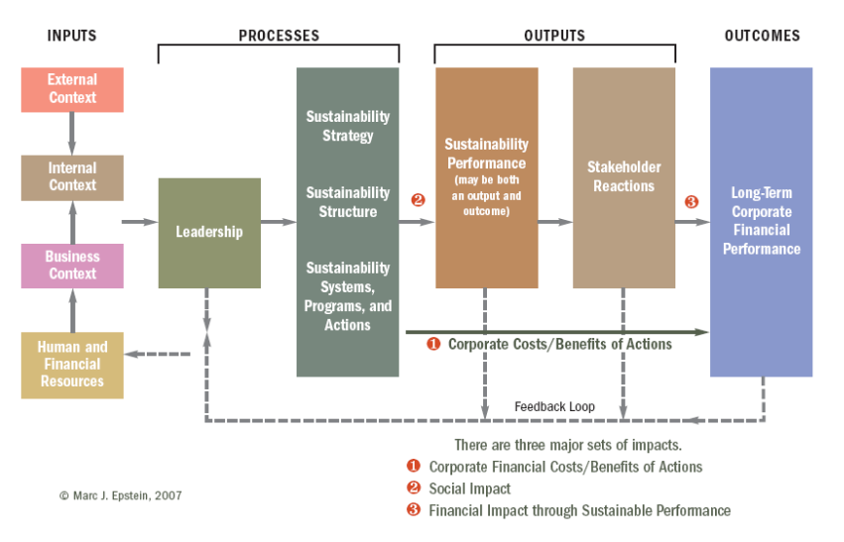
Model podnikové udržitelnosti (Epstein, 2007)
Prostor pro doplňující informace, poznámky

Slide 12
Udržitelnost – ESG
ESG, které lze dnes prakticky zaměňovat za pojem korporátní udržitelnosti, znamená souhrnnou zkratku pro otázky životního prostředí (Environmental), společenské (Social) a správy a řízení (Governance+).
Staví na myšlence pragmatického firemního růstu a tvorby hodnoty v dlouhém období.
V lednu 2023 nabyla účinnost evropská směrnice o reportingu korporátní udržitelnosti (CSRD) – nové povinnosti firem.
V rámci ESG reportingu jde především o řadu interních procesů
Prostor pro doplňující informace, poznámky

Slide 13
Udržitelnost – ESG
Prostor pro doplňující informace, poznámky

Slide 14
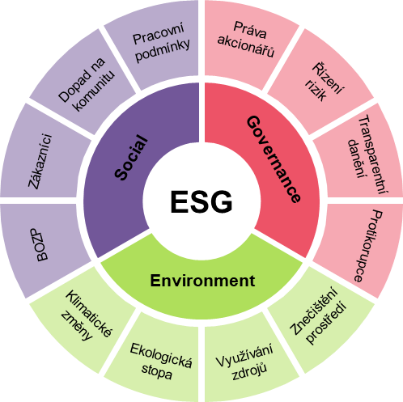
Udržitelnost – ESG
Prostor pro doplňující informace, poznámky

